Slide 1

Công cụ kiểm thử Robotium
TRƯỜNG ĐẠI HỌC CÔNG NGHỆ TP.HCM
KHOA CÔNG NGHỆ THÔNG TIN

Slide 2
Thành viên:
1. Nguyễn Phạm Nhật Thanh
5. Phạm Văn Thiêng
2. Ngô Thống Lĩnh
6. Lâm Vĩ Lương
3. Đinh Hồng Phú
7. Tô Quế Lập
4. Nguyễn Văn Hào
8. Nguyễn Mỹ Thương
9. Đinh Văn Dũng

Slide 3
1. Khái niệm
2. Định vị các yếu tố giao diện người dùng
2. Định vị các yếu tố giao diện người dùng
3. Chạy thử chương trình

Slide 4
1. Khái niệm

Slide 5
1.1. Thế nào là Robotium?
Robotium là một khung kiểm thử tự động mã nguồn mở, được sử dụng để kiểm thử hộp đen mạnh mẽ và đặc biệt là các ứng dụng Android . Nó hỗ trợ đầy đủ cho các trường hợp kiểm thử ứng dụng gốc và lai. Ứng dụng gốc được phát trực tiếp trên thiết bị, được thiết kế cho một nền tảng cụ thể và có thể được cài đặt từ Cửa hàng Google Play. Trong khi đó ứng dụng Hybrid (lai) chứa một phần web cơ bản và một phần là ứng dụng mobile, nó cũng có thể được cài đặt từ kho ứng dụng, nhưng yêu cầu HTML phải được hiển thị trong trình duyệt.
Robotium thể được sử dụng cả cho các ứng dụng test sử dụng mã nguồn có sẵn và các ứng dụng mà chỉ có sẵn file apk.

Slide 6
1.1. Thế nào là Robotium?
Robotium chủ yếu được sử dụng để kiểm thử tự động UI và kết nối ràng buộc các thao tác cũng như thời gian chạy với các thành phần có trong giao diện.
Robotium cũng có thể làm việc mà không cần ứng dụng, nó dựa vào mã nguồn để kiểm thử.
Các trường hợp kiểm thử được viết bằng Robotium có thể được thực hiện trên giả lập Android (Thiết bị ảo Android (AVD)) - chúng ta sẽ xem cách tạo AVD ở phần sau) hoặc trên thiết bị Android thực. Nhà phát triển có thể viết các kịch bản kiểm thử chức năng, hệ thống và chấp nhận trên nhiều hoạt động. Robotium là Khung kiểm thử tự động hàng đầu thế giới và nhiều nhà phát triển mã nguồn mở đang đóng góp để giới thiệu nhiều tính năng thú vị hơn trong các phiên bản tiếp theo.

Slide 7
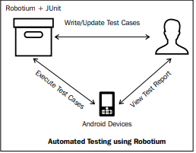
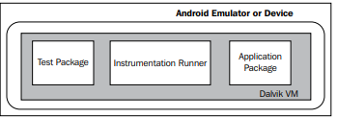
1.1. Thế nào là Robotium?
Notes:
Hiện tại, Selenium RC và WebDriver được hợp nhất thành một framework duy nhất để tạo ra Selenium 2. Còn Selenium 1 thì tham chiếu đến Selenium RC.

Slide 8

1.1. Thế nào là Robotium?
Renas Reda

Slide 9
1.2.Lợi Ích Robotium?
Dễ viết, code ngắn hơn. thời gian tối thiểu cần thiết để viết các testcase được chủ động.
Bạn có thể phát huy hết năng lực của test case , với kiến ​​thức tối thiểu của ứng dụng được test.
Framework xử lý tự động nhiều hoạt động Android. Độ khó của test case được cải thiện rất nhiều, so với test bằng các thiết bị chuẩn.
Tự động định thời (thời gian) và độ chậm trễ.
Tự động hoạt động theo quy trình hiện tại.
Tự động tìm kiếm lượt xem.

Slide 10
1.2.Lợi Ích Robotium?
Tự động đưa ra quyết định riêng của mình (ví dụ: Khi di chuyển, vv).
Không sửa đổi sang nền tảng Android.
Thực hiện test nhanh.
Test case được phát huy mạnh mẽ hơn do thời gian chạy liên kết với các thành phần GUI.
Tích hợp thông suốt với Maven hoặc Ant.

Slide 11
1.2 Nhược điểm của Robotium
Nó chỉ kiểm soát một ứng dụng tại một thời điểm.
Robotium không thể xử lý Flash hoặc các thành phần Web.
Nó không thể mô phỏng cách nhấp vào bàn phím mềm(cần phải sử dụng 'enterText ()' để nhập văn bản vào một trường EditText).
Robotium không thể tương tác với Status Bar Notifications - Đó là, kéo xuống khu vực thông báo và nhấp chuột vào một thông báo cụ thể.
Có thể chạy chậm, đặc biệt là chạy trên các thiết bị cũ.

Slide 12
1.2 Cách thức làm việc của Robotium
1.2.1 Selenium WebDriver
Nó gọi trực tiếp tới các trình duyệt bằng cách sử dụng các hỗ trợ riêng của từng trình duyệt để tự động hóa.
Cung cấp ràng buộc ngôn ngữ riêng cho từng ngôn ngữ lập trình được hỗ trợ. Và chúng ta sử dụng nó để thực hiện các Test Scripts.

Slide 13
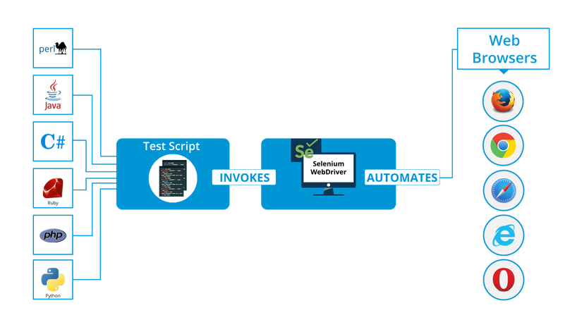
1.2 Cách thức làm việc của Selenium
1.2.1 Selenium WebDriver

Slide 14
1.2 Cách thức làm việc của Selenium
1.2.1 Selenium WebDriver
Method | Description
get | Mô tả tải một trang Web mới trong cửa sổ trình duyệt hiện tại.
getTitle | Trả lại tiêu đề của trang hiện tại.
findElement | Tìm WebElement đầu tiên bằng cách sử dụng công cụ định vị đã cho.
findElements | Tìm tất cả các yếu tố trong trang hiện tại bằng cách sử dụng định vị đã cho.
switchTo | Gửi các lệnh mới đến 1 khung hoặc cửa sổ khác.
close | Đóng cửa sổ hiện tại, thoát khỏi trình duyệt nếu đó là cửa sổ cuối cùng hiện đang mở.

Slide 15
1.2 Cách thức làm việc của Selenium
1.2.1 Selenium WebDriver
Method | Description
click | Nhấp vào phần tử này.
sendKeys | Nhập vào một phần tử, có thể đặt giá trị của nó.
getText | Lấy được phần hiển thị bên trong (không bị ẩn bởi CSS) bao gồm các phần tử phụ mà không có khoảng trắng.
isDisplayed | Phần tử này có hiển thị hay không?
getAttribute | Lấy giá trị thuộc tính của phần tử đã cho.
quit | Thoát khỏi trình điều khiển này, đóng mọi cửa sổ liên quan.

Slide 16
1.2 Cách thức làm việc của Selenium
1.2.1 Selenium WebDriver
Điểm mạnh:
Được hoàn toàn tự do tương tác.
Tương tác với Application Under Test một cách thực tế hơn.
Điểm yếu:
Chỉ hoạt động trên Ứng dụng Web.
Công cụ mã nguồn mở khó có được sự hỗ trợ ngay lập tức.

Slide 17
1.2 Cách thức làm việc của Selenium
1.2.1 Selenium IDE
Selenium IDE là một add-on của Firefox, được phát triển ban đầu bởi Shinya Kasatani.
Là một cách để sử dụng mã Selenium Core nguyên bản mà không phải sao chép Selenium Core từ trên server.

Slide 18
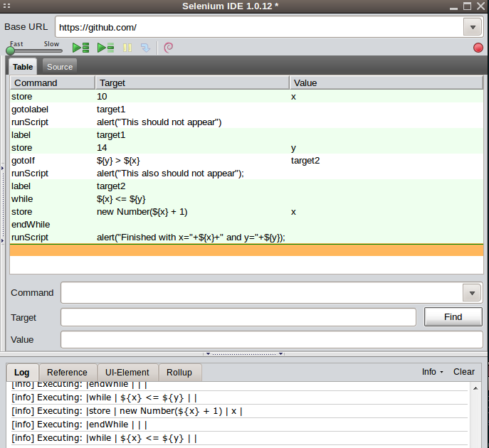
1.2 Cách thức làm việc của Selenium
1.2.1 Selenium IDE
Cho phép người kiểm thử và người phát triển ghi lại hành động của họ cũng như giúp họ theo được luồng làm việc họ muốn kiểm thử

Slide 19
1.2 Cách thức làm việc của Selenium
1.2.1 Selenium IDE
Điểm mạnh:
Dễ dàng cài đặt và dễ học.
Không cần có kiến thức lập trình được yêu cầu.
Record và Playback giúp nhanh chóng xây dựng các bài test.
Điểm yếu:
Chỉ khả dụng trên Firefox và Chrome.
Không hỗ trợ cho các hoạt động lặp và điều kiện.
Không thích hợp để xây dựng dự án phức tạp và mở rộng.

Slide 20
1.2 Cách thức làm việc của Selenium
1.2.1 Selenium Grid
Dùng khái niệm Hub – Node, Selenium Grid giúp phân chia các Test trên nhiều máy.
Quản lý nhiều môi trường hoạt động từ máy chủ, giúp dễ dàng chạy các test Selenium WebDriver chống lại sự kết hợp rộng rãi của Browsers/OS.
Cho phép mình chạy thử nghiệm song song trên nhiều máy và quản lý các phiên bản trình duyệt và cấu hình trình duyệt khác nhau (thay vì trong từng thử nghiệm riêng lẻ).

Slide 21
1.2 Cách thức làm việc của Selenium
1.2.1 Selenium Grid
Điểm mạnh:
Giảm đáng kể thời gian thực hiện các tests.
Đơn giản hóa việc thực hiện kiểm tra trên nhiều môi trường.
Điểm yếu:
Các Tests sẽ không hoạt động nếu nó cần sử dụng các thư viện khác ( picture, windows forms, … )
Chỉ hoạt động với các lệnh Selenium.

Slide 22
2. Định vị các yếu tố giao diện người dùng

Slide 23
2.1 CSS Selectors:
Selector | Example | Example description
.class | .intro | Chọn tất cả phần tử có class = “intro”
#id | #firstname | Chọn phần tử có id = “firstname”
* | * | Chọn tất cả các phần tử
element | p | Chọn tất cả các phần tử <p>
element, element | div, p | Chọn tất cả các phần tử <div> và <p>
element element | div p | Chọn tất cả các phần tử <p> bên trong phần tử <div>

Slide 24
2.1 CSS Selectors:
element > element | div > p | Chọn tất cả các phần tử <p> trong đó phần tử cha là phần tử <div>
element + element | div + p | Chọn tất cả các phần tử <p> được đặt ngay sau phần tử <div>
element1 ~ element2 | p ~ul | Chọn mọi phần tử <ul> có trước phần tử <p>
[attribute] | [target] | Chọn tất cả các phần tử có thuộc tính đích.
[attribute = value] | [target=_blank] | Chọn tất cả các phần tử có mục tiêu = “ ”
[attribute ~= value] | [title~=flower] | Chọn tất cả các phần tử mà tiêu đề có chứa chữ hoa.

Slide 25
2.1 CSS Selectors:
Selector | Exampe | Example description
[attribute | = value ] | [lang | = en] | Chọn tất cả các phần tử có giá trị thuộc tính lang bắt đầu bằng “en”.
[attribute ^ = value] | a[href^= “https”] | Chọn các phần tử <a> có giá trị thuộc tính bắt đầu bằng “https”
[attribute $ = value ] | a[href$= “.pdf”] | Chọn các phần tử <a> có giá trị thuộc tính kết thúc bằng “.pdf”
[attribute * = value ] | a[href*= “w3schools”] | Chọn các thuộc tính <a> có thuộc tính href chứa chuỗi con “ w3schools”

Slide 26
2.1 CSS Selectors:
:first-child | p:first-child | Chọn các phần tử <p> là phần tử con đầu tiên của phần tử cha
:last-child | p:last-child | Chọn phần tử <p> là phần tử con cuối cùng của phần tử cha.
:not(selector) | :not(p) | Chọn mọi phần tử không phải là phần tử <p>.
:nth-child(n) | p:nth-child(2) | Chọn mọi phần tử <p> là phần tử con thứ hai của phần tử cha.
:nth-last-child(n) | p:nth-last-child(2) | Chọn mọi phần tử <p> là phần tử con thứ hai của phần tử cha, tính từ phần tử con cuối cùng.

Slide 27
2.2 XPath
Useful Path Expressions
Expression | Description
/ | Chọn từ node gốc
// | Chọn node trong thư mục từ node hiện tại.
. | Chọn node hiện tại
.. | Chọn note cha của node hiện tại
@ | Chọn thuộc tính

Slide 28
2.2 XPath
Useful Operators
Operator | Description | Example
= | Equal | price = 9.80
!= | Not equal | price != 9.80
< | Less than | price < 9.80
<= | Less than or equal to | price <= 9.80
> | Greater than | price > 9.80
>= | Greater than or equal to | price >= 9.80
or | or | price = 9.80 or price = 9.70
and | and | price > 9.00 and price < 9.90

Slide 29
2.2 XPath
Useful Axes
AxisName | Example | Result
ancestor | ancestor::div | Chọn tất cả ancestors (parent, grandparent, etc..) của node hiện tại.
ancestor-or-self | ancestor-or-self::button | Chọn tất cả ancestors (parent, grandparent, etc..) của node hiện tại và chính nó.
Attribute | attribute::class | Chọn tất cả thuộc tính của node hiện tại.
child | child::a | Chọn tất cả các con của node hiện tại.
descendant | descendant::span | Chọn tất cả các descendant (children, grandchildren,…) của node hiện tại.
descendant-or-self | descendant-or-self::button | Chọn tất cả các descendant (children, grandchildren,…) của node hiện tại và chính nó.

Slide 30
2.2 XPath
Useful Axes
following | following::div | Chọn tất cả thư mục sau khi đóng node hiện tại.
Following-sibling | following-sibling::div | Chọn tất cả thư mục sibling sau node hiện tại.
parent | parent::table | Chọn thư mục cha của thư mục hiện tại.
preceding | preceding::td | Chọn tất cả các node xuất hiện trước node hiện tại trong thư mục ngoại trừ ancestor, thuộc tính và namespace của node.
Preceding-sibling | preceding-sibling::td | Chọn tất cả thư mục sibling trước node hiện tại.

Slide 31
2.2 XPath
Useful built-in-functions
Function | Signatures | Summary
contains | contains($arg1 as xs:string?, $arg2 as xs:string?) as xs:boolean | Trả về true nếu chuỗi $arg1 chứa $arg2 như 1 chuỗi con, đưa các đối chiếu vào tài khoản.
start-with | starts-with($arg1 as xs:string? $arg2 as xs:string?) as xs:boolean | Trả về true nếu chuỗi $arg1 chứa $arg2 làm chuỗi con đầu tiên, đưa các đối chiếu vào tài khoản.
ends-with | ends-with($arg1 as xs:string?, $arg2 as xs:string?) as xs:boolean | Trả về true nếu chuỗi $arg1 chứa $arg2 dưới dạng chuỗi con theo sau , đưa các đối chiếu vào tài khoản.

Slide 32
2.2 XPath
Useful built-in-functions
normalize – space | normalize-space() as xs:string | Trả về giá trị của $arg với khoảng trống ở đầu và cuối được loại bỏ và các khoảng trắng bên trong được giảm xuống thành 1 ký tự khoảng trắng duy nhất.
count | count($arg as item()*) as xs:integer | Trả về số lượng item trong chuỗi
text | Text() as xs:string | Trả về giá trị của $arg là 1 văn bản của node.

Slide 33
Thank you

